Slide 1
18세기 의 일본 소설 발전: 중국통속소설 및 중국 백화 학습 (唐話)운동의 役
Emanuel Pastreich
임마누엘 페스트라이쉬
경희대학교 후마니타스 칼리지

Slide 2
徳川時代의小説
genres

Slide 3
浮世草子 （１７世紀―１８世紀前半）
・版行된 자료
・男女상관없이 널리 읽히는 글 。
・仏教의説話文体와俳諧를 합치고 風俗描写
・短編小説
・漢語적다 。正漢文혹은 中国通俗小説의典故적다
・속어를 가끔 있으나 一貫性없다。
・叙述者는独立한性格없고、小説意識적다。
・舞台는그当時의日本（町人의生活)

Slide 4
일본小説의白話訳 (１８世紀初부터)
・知識人는中国語의学習을目的으로 해서 当時의日本俗文을白話文번역 하고 特殊문장: 唐話学관계 깊다.
・中国語있지만 正式의漢文이 아니까 白話文번역을 통해서 俗文作品을 defamiliarize할 効果
・関西작품이 많다 。
・代表作品 『太平記演義』（岡島冠山 『太平記』의白話訳）、『演義侠妓伝』（沢田一斎의『八重霞浜荻』白話訳）

Slide 5
中国通俗小説 （１７世紀―２０世紀）
・中国의刊本은 일본 에 전파 되고 翻刻本모양으로 읽힌다.
中国小説の翻訳本 （１６９３－１９世紀）
・１７世紀末に『通俗三国志演義』翻訳をはじめとして、しばしば江戸と京都で刊行された。
・訳者、出版者など詳細にわたって明らかになっている。文学批評に及んだ序文もある。
・印刷の質がよい。
・男性を読者とした。歴史小説が多い。

Slide 6
遊郭小説 （１７２０年代から１８世紀末まで）
・読者には知識人が多かったが、内容はきわめて通俗的なものが多い。
・作者はそれぞれ個性的な作風を作り上げたが、つねに冷笑的な態度を保った点で特徴的である。
・知識人が丁寧に話し言葉を表記しようという傾向が見られる。
・遊郭小説は初期戯作の延長上にあるジャンルで、話し言葉を正確に表記するその傾向も、唐話学による影響をうけたものらしい。
・断片的に中国通俗小説の趣向がみられるが、文体上の影響はない。
・代表作 洒落本 黄表紙

Slide 7
実験的小説（１８世紀半ば－１９世紀半ば）
・中国の通俗小説の趣向などを部分的に取り入れ、それを日本の古典文学と合わせて新しい小説ジャンルを作ろうとする意識があった。
・作家が小説論や叙述上の美学などを述べる序文を必ずもつ。作家の創作意識が強い。
・日本語の雅と俗の表現と中国語の雅と俗の表現を微妙に混淆させた文体である。
・代表作 都賀庭鐘『英草子』（１７４８年）、曲亭馬琴『南総里見八犬伝』（１８１４－１８４２年）

Slide 8
日本의俗語学問 （1720-1860）
・唐話学의影響으로 知識人은 中国語의俗語를 열심히 공부 하고・『水滸伝』を読むための辞書などが早い時期から編まれた。
・中国語の辞書を編纂する試みなどが、日本の俗語の研究にもつながった。
・俗語が学問の対象として現れた。
・日本の『俗語大辞典』（１９１７年）にさえ日本の俗語と中国の俗語が混じっている。

Slide 10
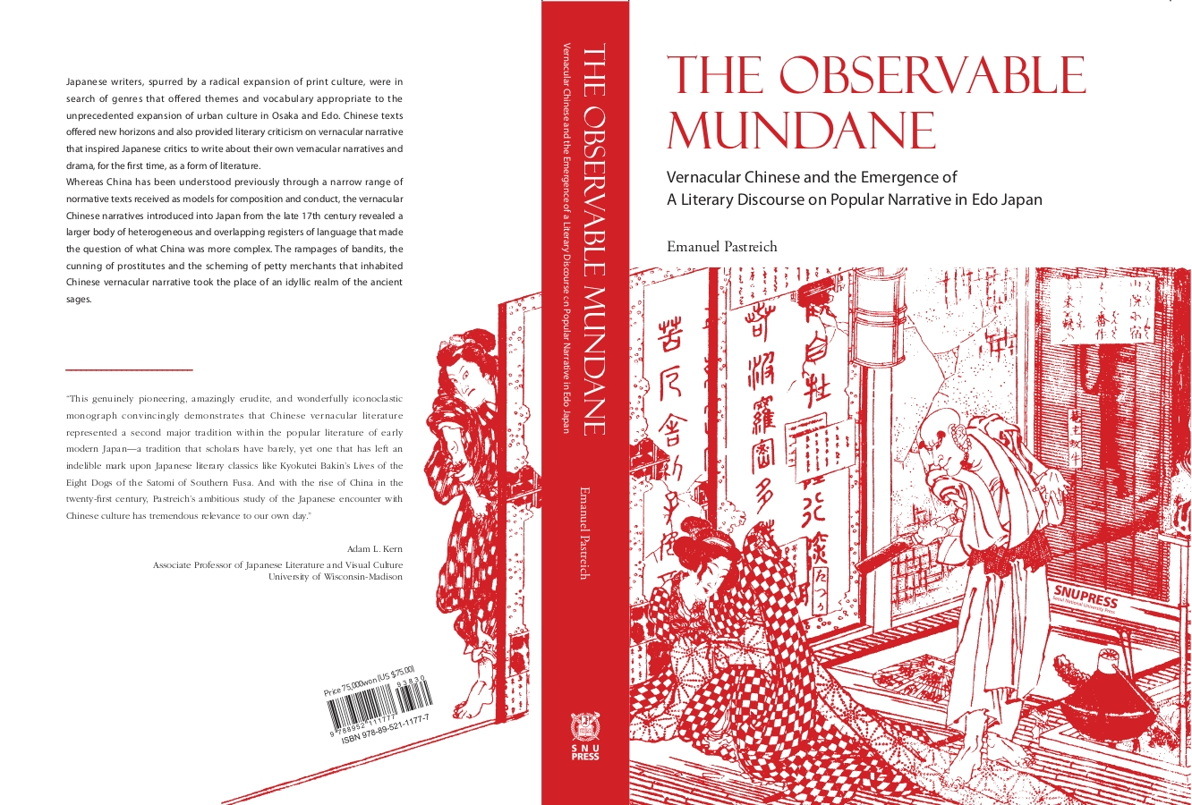

Slide 11
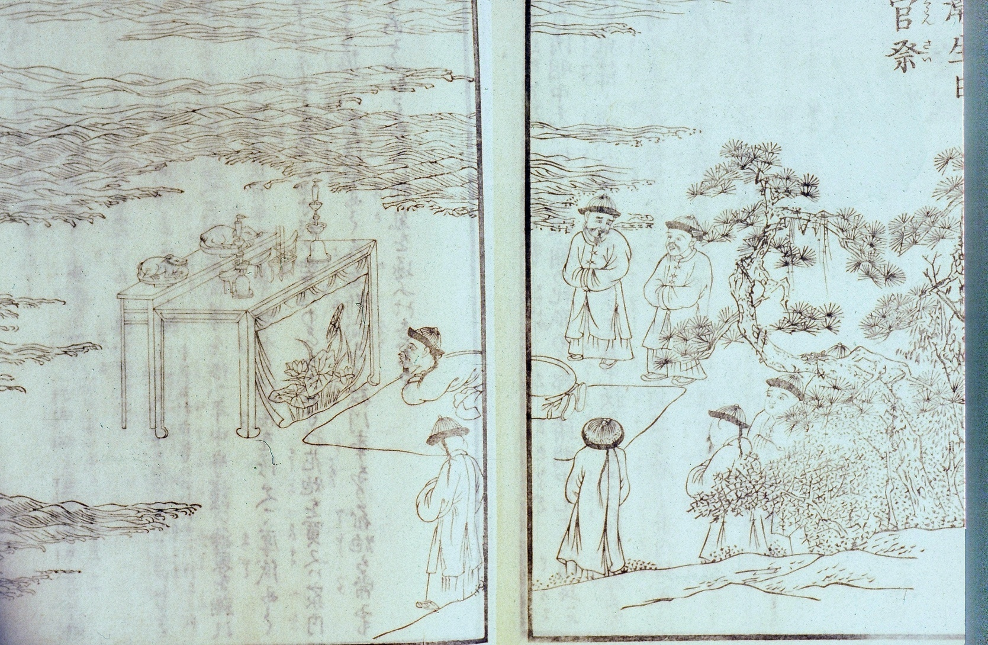
清俗紀聞

Slide 12
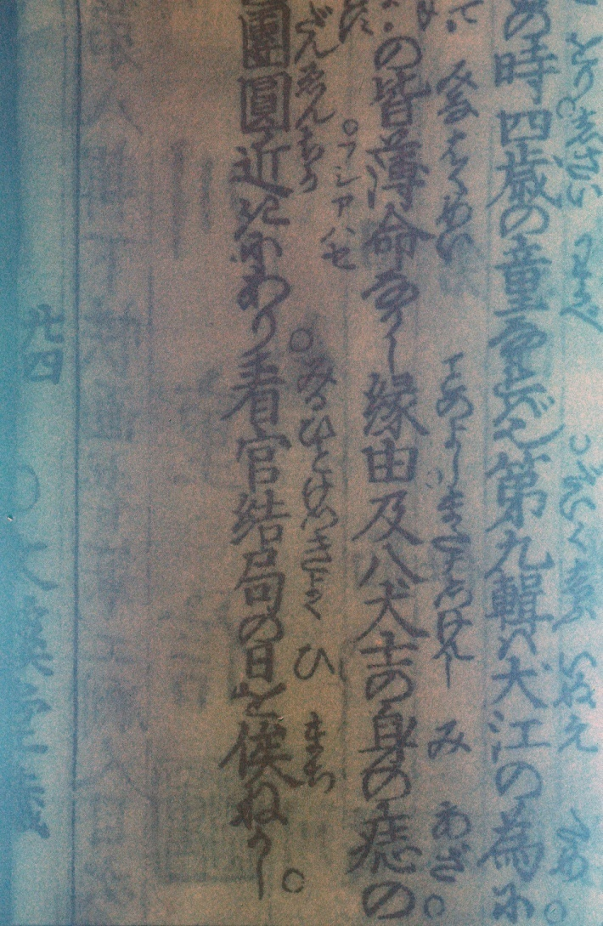
南総里見八犬伝 看官

Slide 13
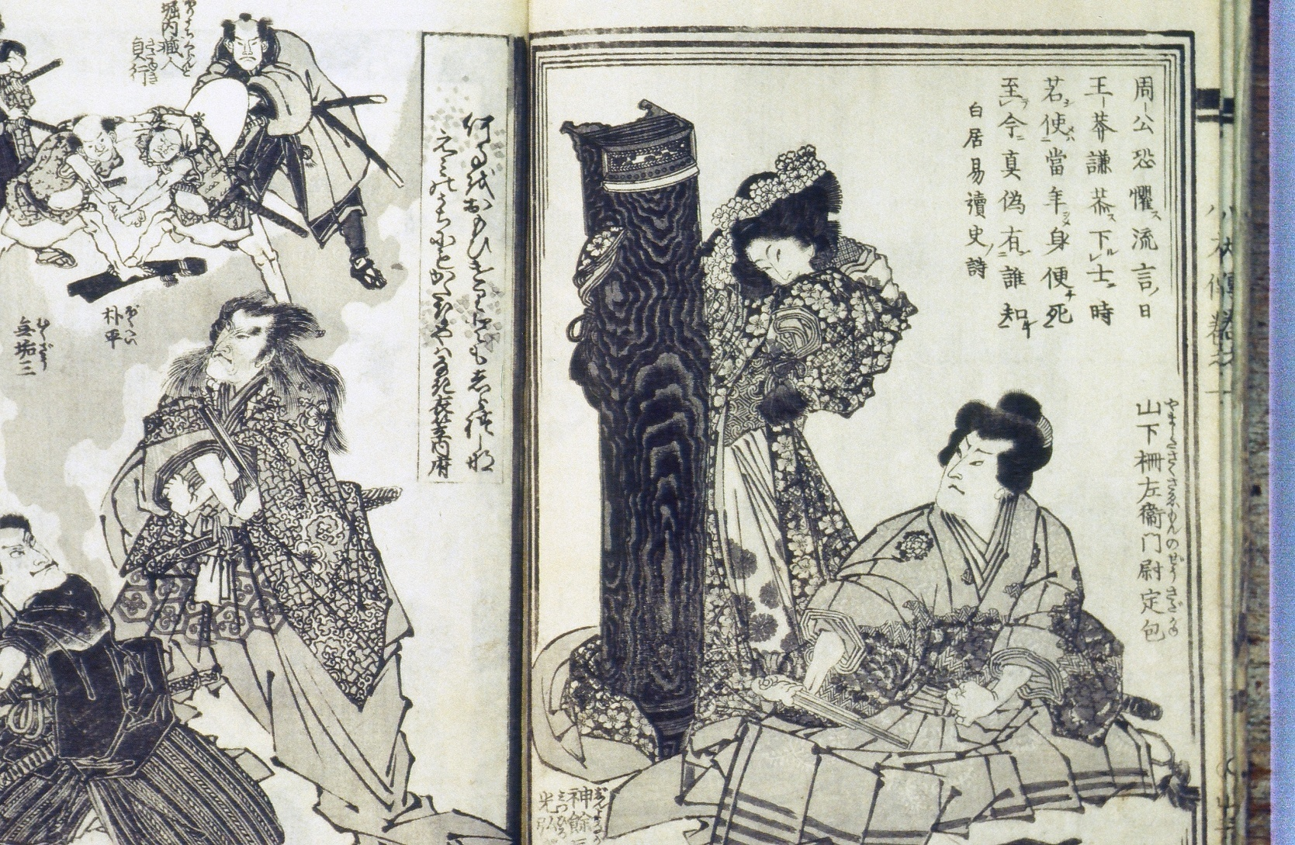
南総里見八犬伝

Slide 14
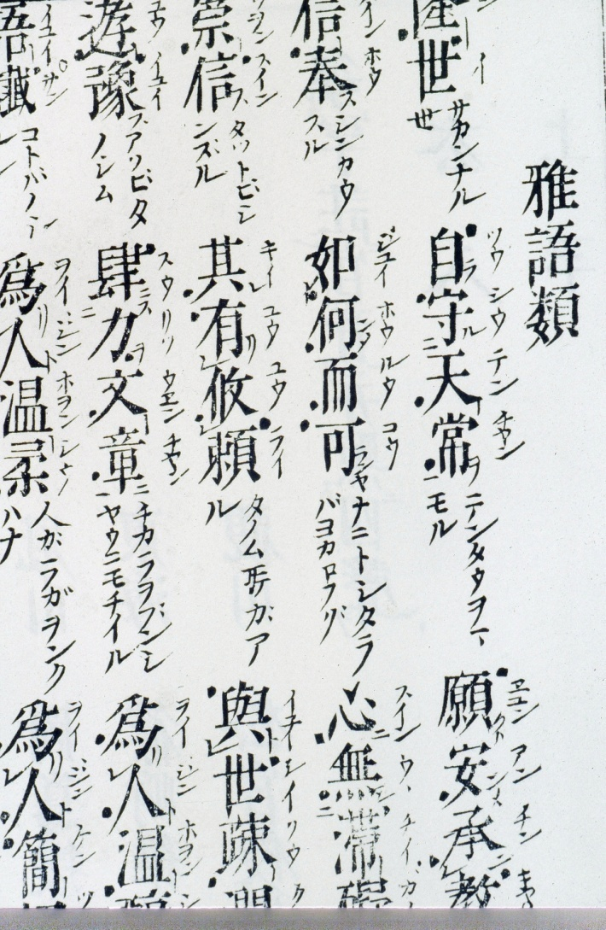
唐音雅俗語類

Slide 15
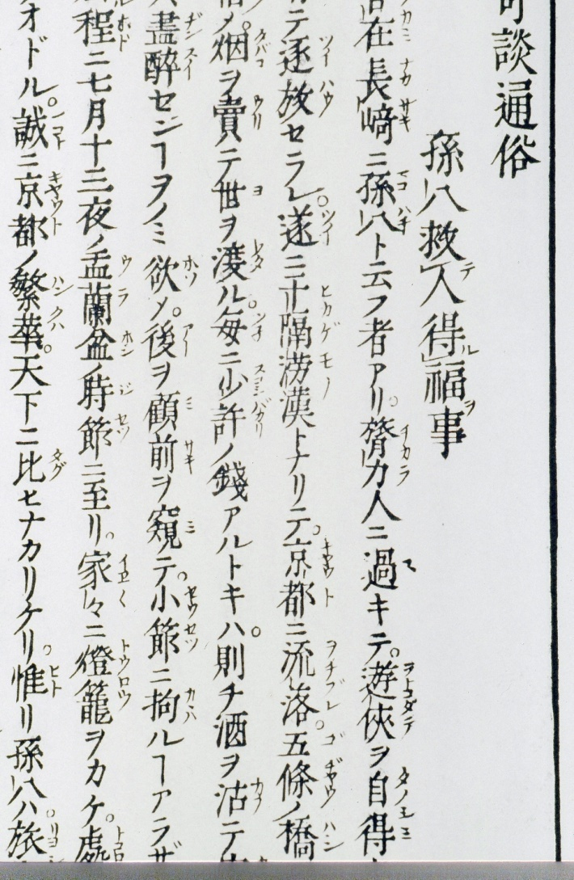
唐話纂要

Slide 16
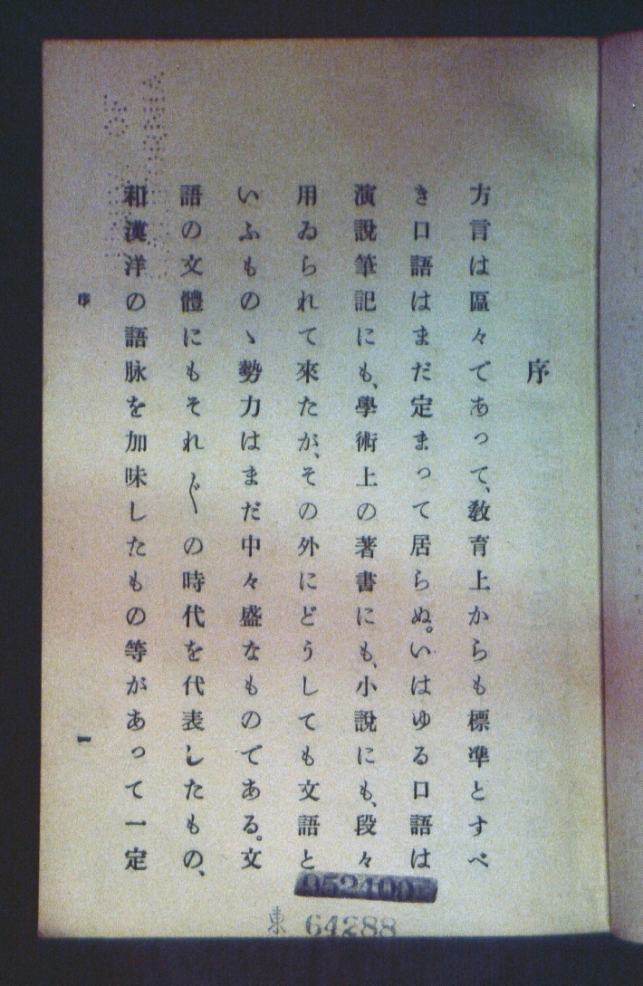
俚言集覧

Slide 17
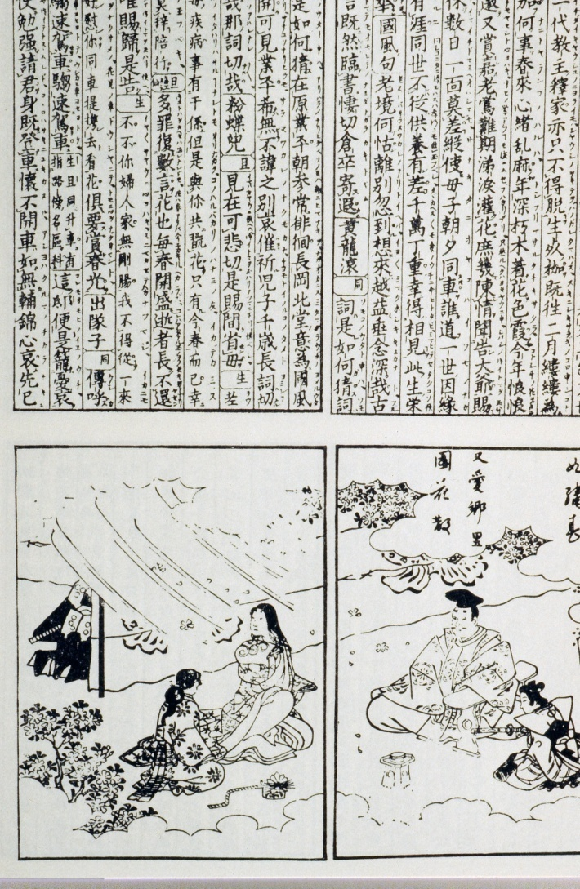
四鳴蝉 （謡曲 雑劇）

Slide 18
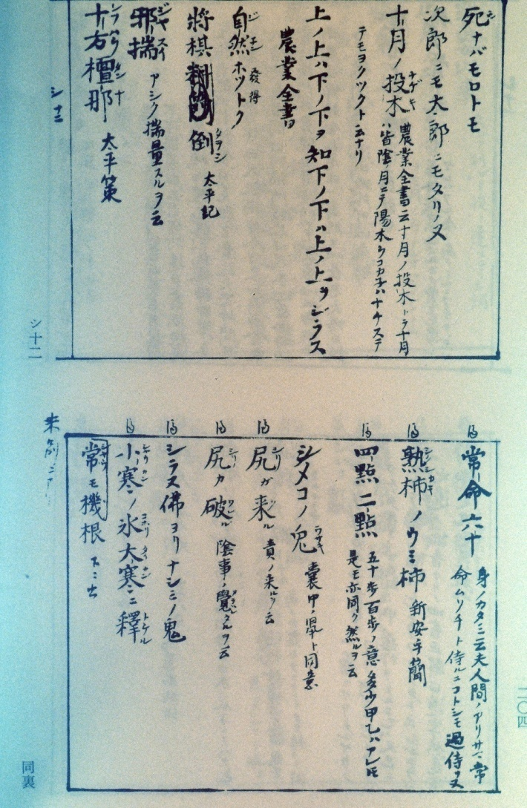
諺苑

Slide 19
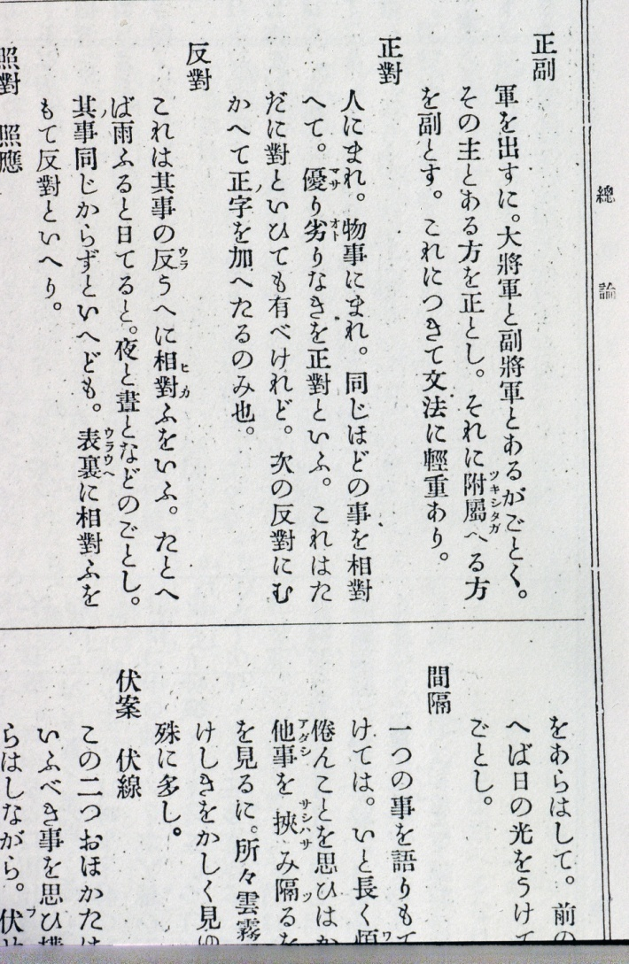
源氏物語評釈 藤原弘道

Slide 20
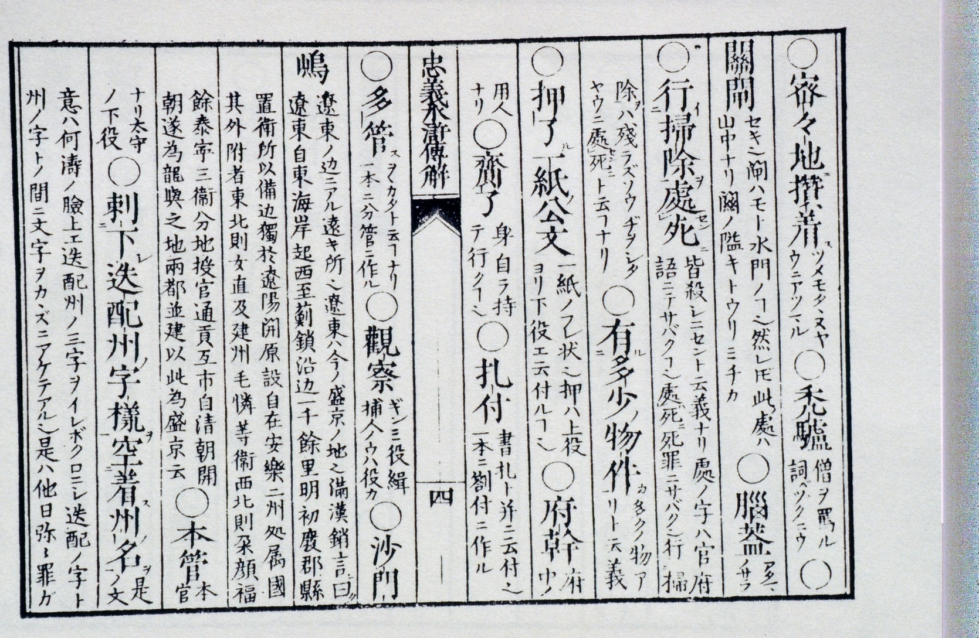
忠義水滸伝解

Slide 21
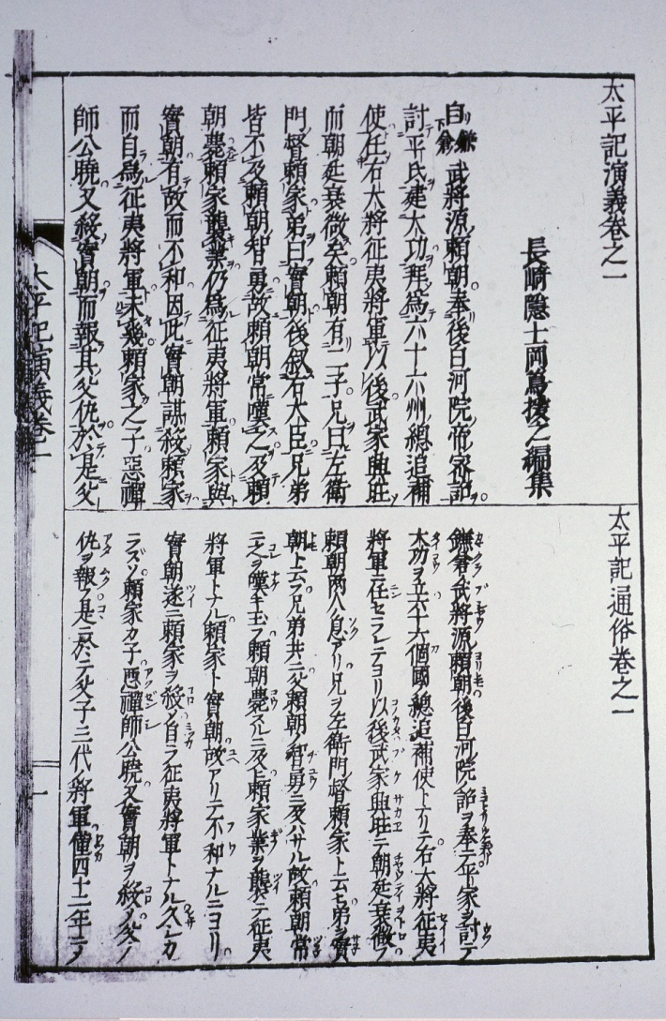
太平記演義

